Slide 1
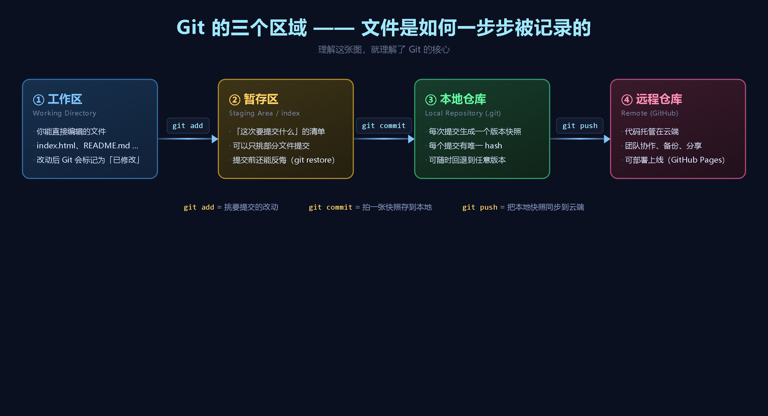
带图片页
示意图

